Slide 1
脚踏实地，昂首前行
——2014个人年终总结
营销管理部

Slide 2
时光飞逝，岁月如梭
翻转着手中的沙漏，看着穿过眼帘的流沙
却抓不住365天里的任何一刻
2011年，就这样悄悄的告别了

Slide 3
孕育新生

Slide 4
一个学期

Slide 5
一个赛季

Slide 7
2011年是温暖的一年

Slide 8
自作清歌传皓齿
风起，雪飞炎海变清凉
万里归来年愈少
微笑，笑时犹带渡口香
试问星城应不好？
却道：此心安处是吾乡
渡口：指天津，津，水上渡口之意。朱棣夺取帝位成功，始发于渡过沽河，由此进京，乃“天子车马所渡之地”，赐名天津。

Slide 9
2011年是低调的一年

Slide 10
2011年是学习和进步的一年

Slide 11
我愿意在这里工作

Slide 12
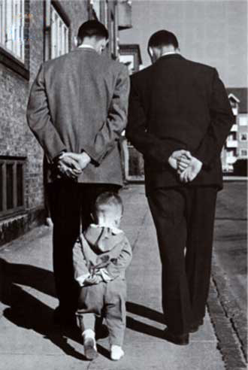
我亦步亦趋，一路随行

Slide 13
我的名字第一次出现在了《Motor 非常道》编辑名单里

Slide 14
十月份，我们一起酝酿着一场豪爵盛宴

Slide 15
总结是成功之母

Slide 16
得
失

Slide 17
我进入了一个优秀的团队

Slide 18
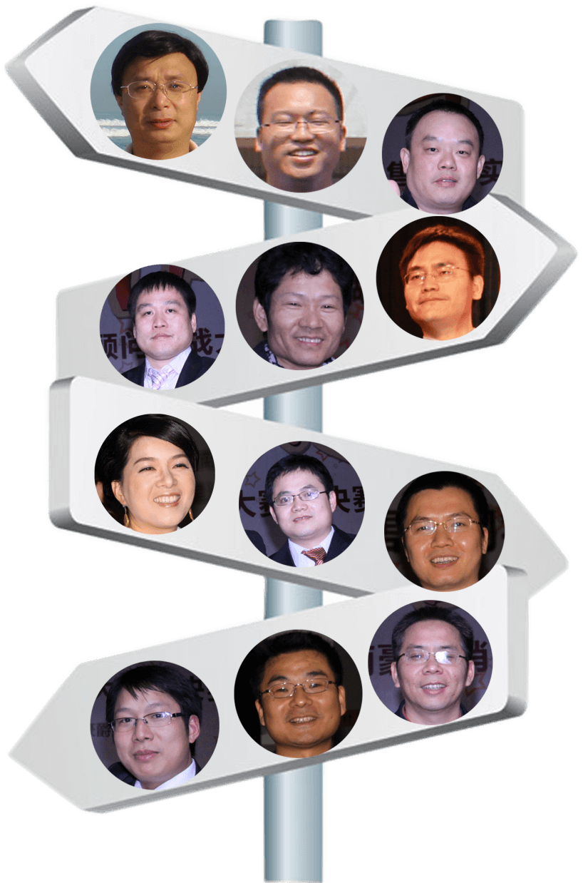
读万卷书不如行万里路
行万里路不如阅人无数
阅人无数不如名师指路

Slide 19
核心竞争力
存在问题不可怕，可怕的是意识不到问题的存在

Slide 20
突破

Slide 21
失
真的勇士敢于直面惨淡的人生

Slide 22
展望新的2012年，我希望能有更多的改变

Slide 23
IDEA
凡事多动脑筋，多思考，磨刀不误砍柴工。

Slide 24
BOOK
多读几本书，知识改变人生。

Slide 25
optimistic
乐观积极，用微笑的方式改变世界

Slide 26
active
主动出击，莫等安排，会主动工作的人将来才可能掌握人生的主动权。

Slide 27
奔三

Slide 28
时间如水，转眼一年
我不由得想起岳飞《满江红》里：“三十功名尘与土，八千里路云和月。莫等闲、白了少年头，空悲切”的壮怀激烈，我是一个俗人，我不求杀敌报国，收复台湾，只求能充实人生，做个不平凡的自己。

Slide 29
脚踏实地、做一行爱一行精一行，即使在将来的某一天离开了豪爵，我也能拍着胸脯说：我在豪爵没有虚度年华。

Slide 30
不管你现在境遇如何，
不管你年纪如何，
不管你是否还记得曾经的梦想，
只要脚踏实地往前行，
再远的旅程，
只要出发了，
总会有到达的时候！

Slide 31
身体健康
快乐开心

Slide 32
感谢聆听！

